Slide 1
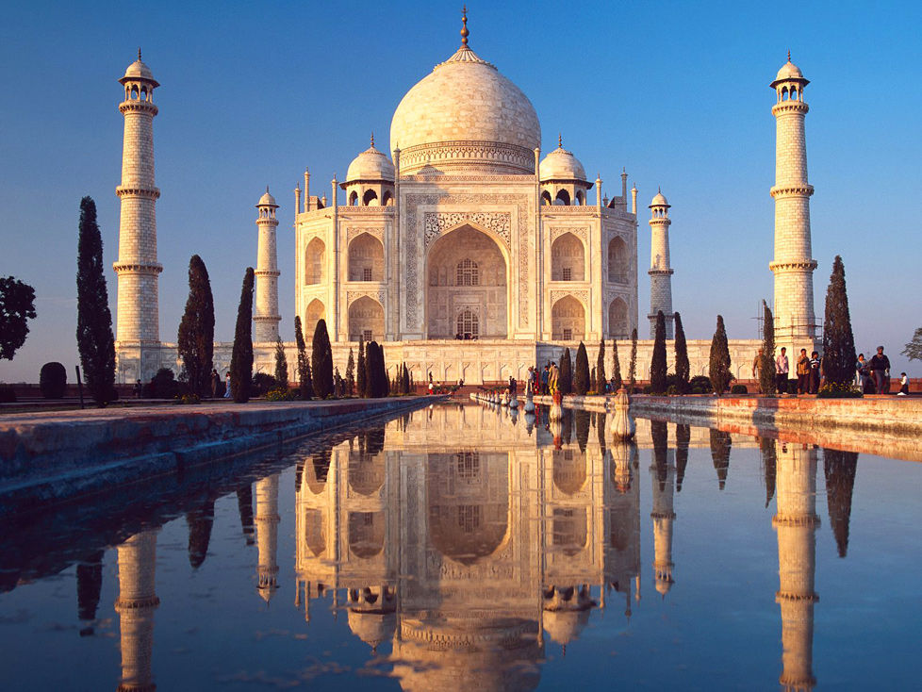
Презентация на тему:
<<Искусство Индии >>
Prezentacii.com

Slide 2
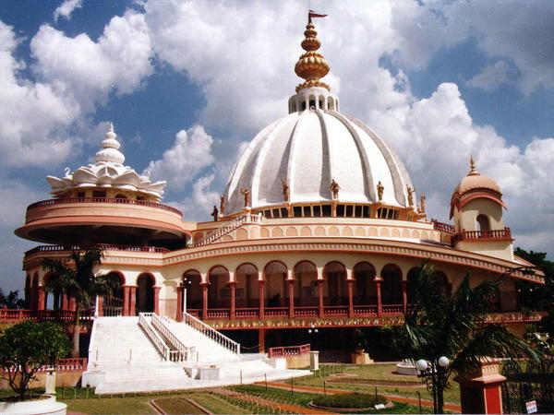
План
Архитектура Индии
Изобразительное искусство Индии
Кинематограф Индии
Музыка Индии

Slide 3
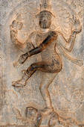
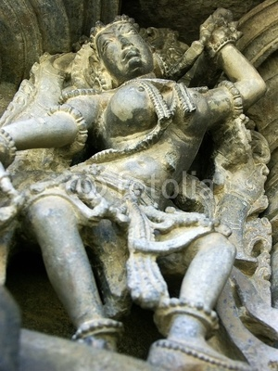
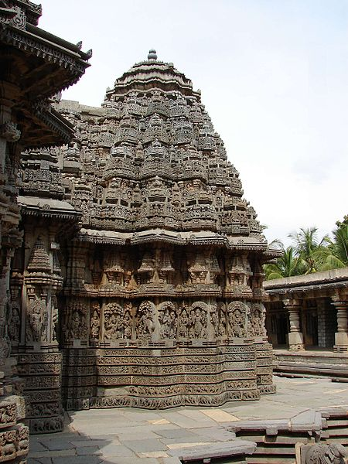
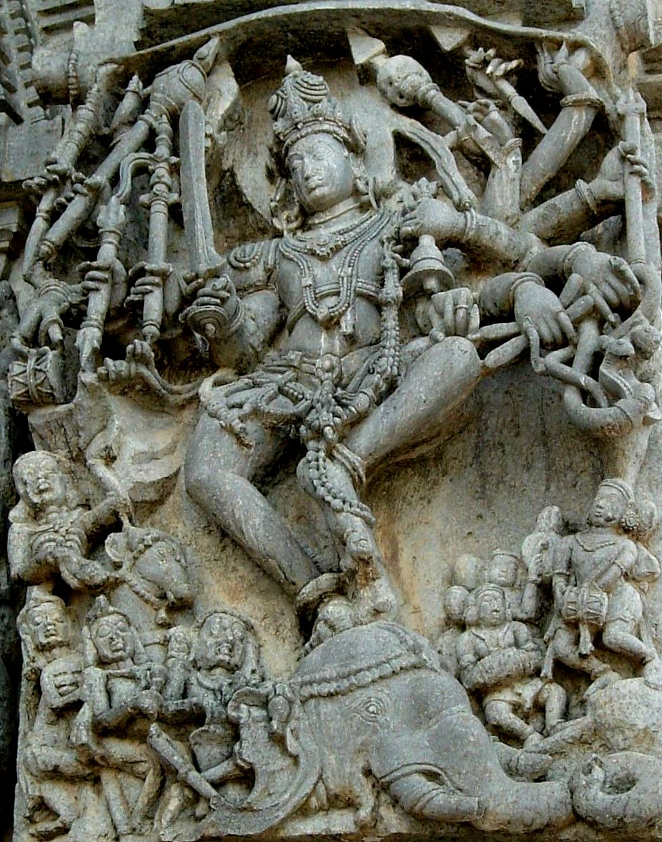
Архитектура Индии
Архитектура Хойсалы -это архитектурный стиль Индии, возникший во времена правления династии Хойсала между XI и XIV веками, в регионе, который в наше время известен как Карнатака. Своего расцвета этот стиль достиг в XIII веке. Почти все сооружения этого периода можно рассматривать как примеры зданий в стиле архитектуры Хойсала, включая храм Ченнакешава (англ.) в Белуре, храм Хойсалешвара (англ.) в Халебиду и храм Кешава

Slide 4
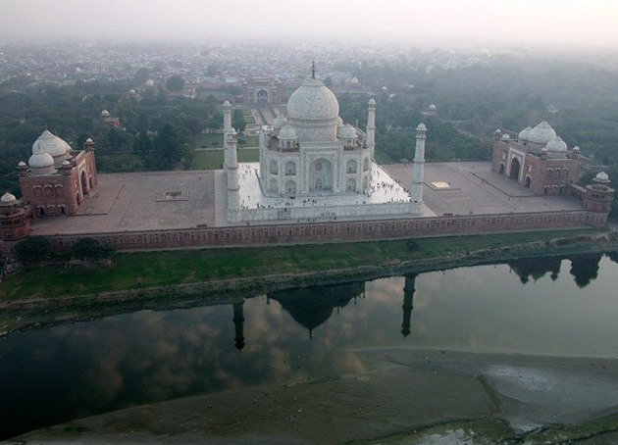
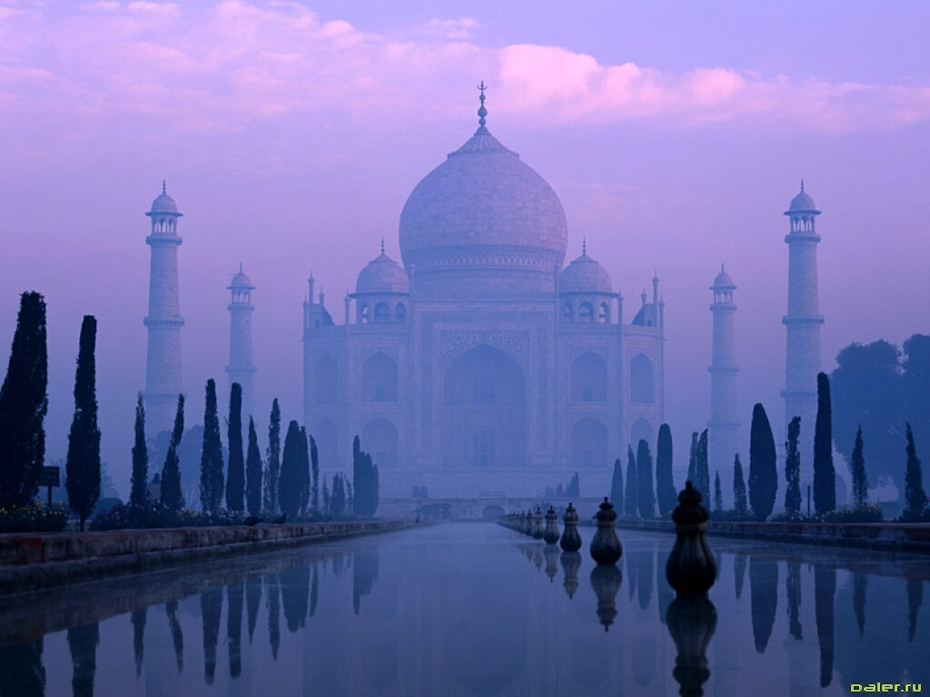
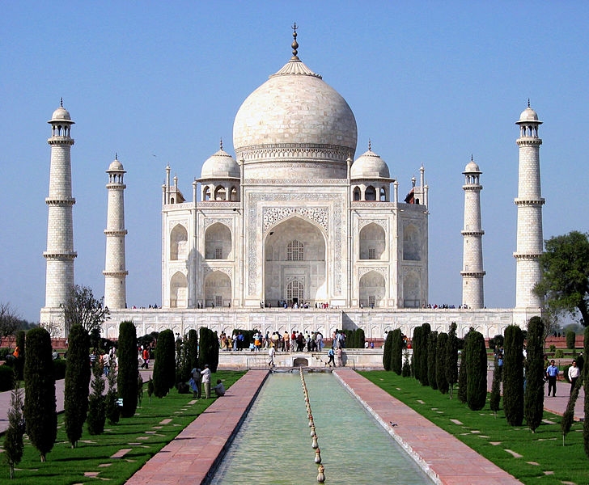
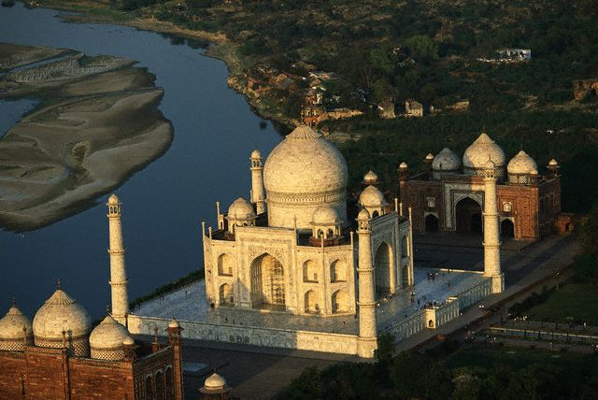
Тадж-Махал
Тадж-Маха́л - мавзолей-мечеть, находящийся в Агре, Индия, на берегу реки Джамна (архитекторы, вероятно, Устад-Иса и др.). Построен по приказу потомка Тамерлана — императора Великих Моголов Шах-Джахана в память о жене Мумтаз-Махал, умершей при родах (позже здесь был похоронен и сам Шах-Джахан).

Slide 5
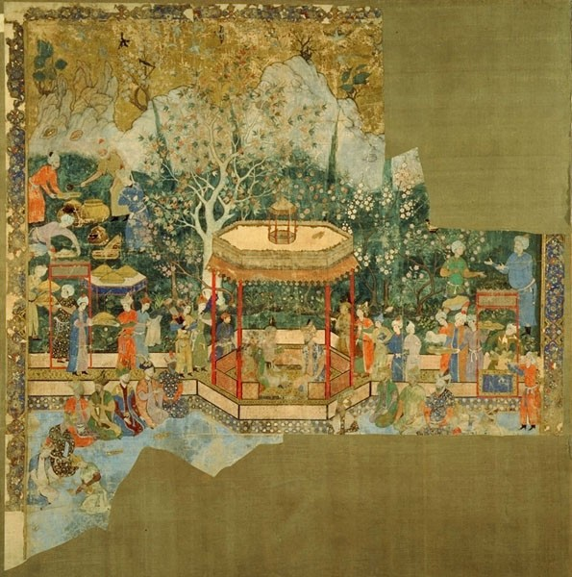
Изобразительное искусство
Ходжа Абд ас-Самад — персидский художник XVI века, один из основателей могольской школы живописи в Индии.Вместе с Сеидом Али он руководил созданием около 1400 иллюстраций к роману «Хамза-наме». В 1576 году Акбар поставил Самада во главе монетного двора в Фатехпур-Сикри, в 1584 назначил деваном (главным сборщиком податей) Мултана. За мастерство в живописи художник получил почётное прозвание Ширин-Калам («сладостная кисть»).

Slide 6
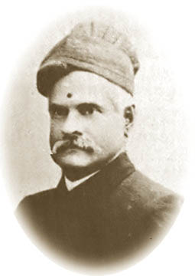
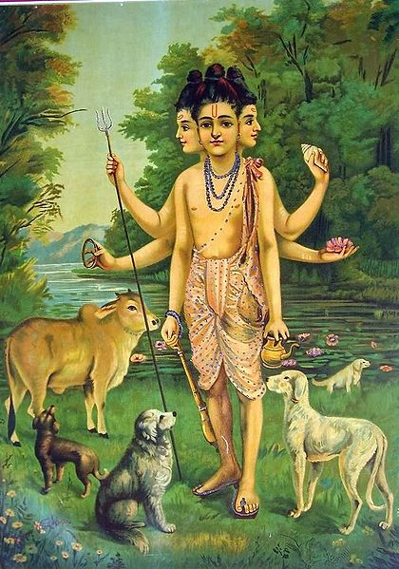
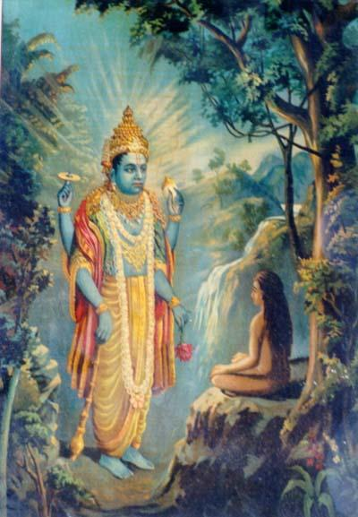
Рави Варма -обучался традиционной индийской живописи в княжеском дворце, а в 1863 году в течение месяца брал уроки европейской живописи у приглашенного ко двору британского портретиста Теодора Йенсена.
В 1873 году Рави Варма принял участие в международной художественной выставке в Мадрасе, где лучшей была признана его картина «Леди Наир за утренним туалетом». Всемирная известность пришла к художнику после выставки, прошедшей в том же году в Вене, где он также взял главный приз.
Рави Варма никогда не носил официального титула раджи, однако стал известен в Европе как Раджа Рави Варма, принц-художник.

Slide 7
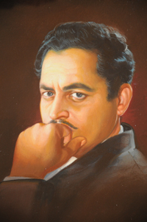
Кинематограф
Кинематограф Индии представлен фильмами снятыми в различных регионах страны и включает в себя кинематографы штатов Андхра-Прадеш, Ассам, Гуджарат, Харьяна, Джамму и Кашмир, Карнатака, Керала, Махараштра, Орисса, Пенджаб, Тамилнад и Западная Бенгалия. Кинематограф приобрёл популярность по всей Индии, в год производится более 1000 фильмов. Экспатрианты в таких странах, как США и Великобритания, продолжают вызывать среди международной аудитории интерес к индийским фильмам на различных языках.

Slide 8
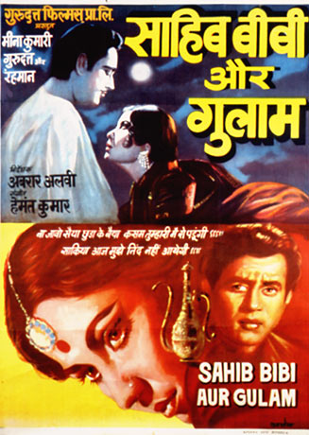
В XX веке индийский кинематограф, наряду с голливудской и китайской киноиндустрией, стал глобальным предприятием. В конце 2010 года сообщалось, что по годовому производству фильмов Индия занимает первое место, опережая Голливуд и Китай[3]. Индийские фильмы идут на экранах более 90 стран мира.Индия принимает участие в международных кинофестивалях, где её представляли такие режиссёры как Сатьяджит Рай, Мринал Сен (англ.)русск., Ритвик Гхатак, Говиндан Аравиндан

Slide 9
Индия является крупнейшим в мире производителем фильмов. В 2009 году в Индии было выпущено в общей сложности 2961 фильмов, из них 1288 художественных фильмов. Обеспечение 100 % прямых иностранных инвестиций сделало индийский кинорынок привлекательным для иностранных компаний, таких как 20th Century Fox, Sony Pictures Entertainment, Walt Disney Pictures.

Slide 10
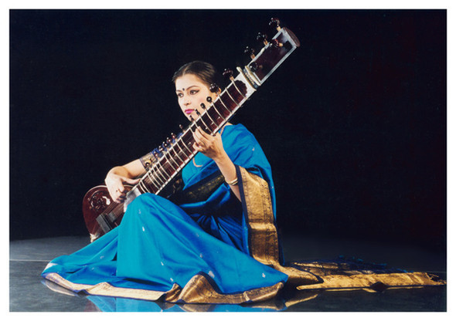
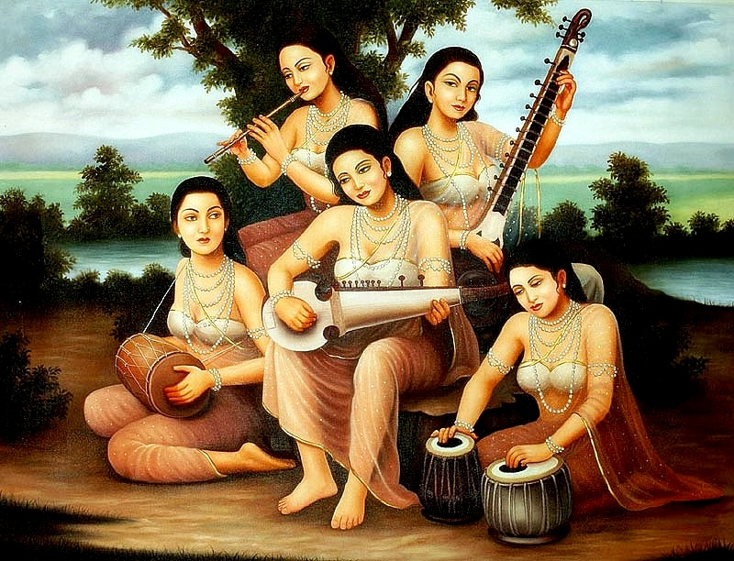
Музыка Индии включает разнообразие живых и исторических жанров народной, популярной, эстрадной и классической музыки. Индийская классическая музыка, представленная традициями Карнатака и Хиндустани, восходит к «Сама-веде» и описана как сложная и многообразная система, воздействующая на внешний и внутренний мир, в ряде трактатов первых веков нашей эры и особенно Средневековья.
Музыка

Slide 11
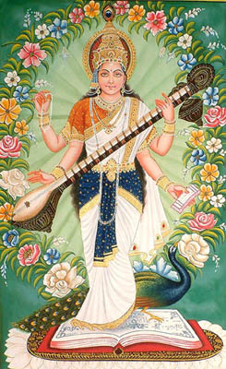
Народная музыка важна для сохранения идентичности многочисленных народов Индии. В период мусульманского завоевания индийская музыка вобрала и ассимилировала ряд традиций и инструментов арабской музыки, а в период европейского колониального господства — элементы и инструменты музыки Европы. В XX веке индийская музыка при посредстве ряда выдающихся европейских («Битлз») и американских музыкантов, а также кинематографа и движений хиппи, нью-эйдж, прозелитического вайшнавизма и других стала одним из значительных компонентов музыкального разнообразия общемировой культуры.

Slide 12
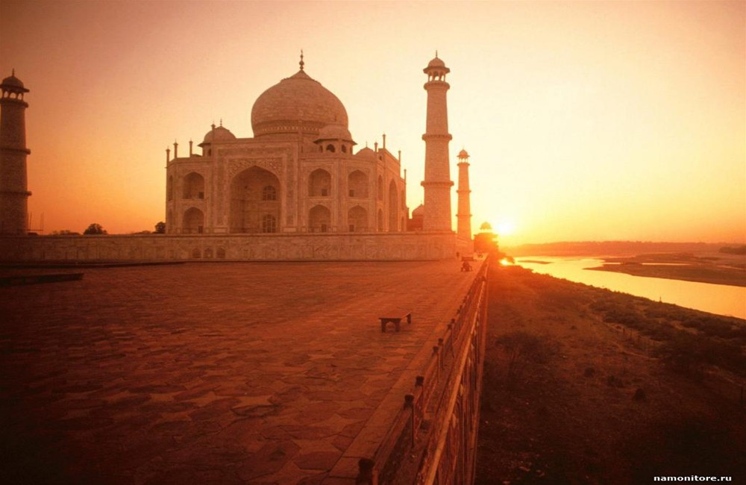
Конец

